Slide 1



Slide 2
INTRODUCCIÓN A REACT NATIVE

Slide 3
DENNY PORTILLO

Slide 4

¿Qué es React Native?
React Native es una de las tecnologías más de moda en este momento, y nadie puede negar que está revolucionando el desarrollo móvil.
Veremos cuáles son sus características principales y sus ventajas sobre las demás tecnologías

Slide 5

¿Qué lo hace tan genial?

Slide 6

Dimelo!
Usas javascript :3
Lo creó Facebook
Puedes usar, más bien casi usar el mismo código para IOS y Android
Puedes usar casi cualquier otra librería o snippet de Javascript
Y lo mejor, al final tienes una app nativa

Slide 7
¿Cómo qué a nativo?

Slide 8
Como escuchaste o leíste
React Native sirve como puente, nosotros escribimos nuestra app usando Javascript, el framework lo compila en tiempo de ejecución a nativo, por lo cúal se puede decir es lo más cercano a nativo que se ha podido llegar usando javascript como lenguaje

Slide 9
Procesos para obtener “Native”
Matiene una capa de componentes nativos a los que se puede “montar” o ejecutar desde JS
Javascript se encarga de eventos y toda la logíca de la app, y envía “señales” a cáda componente usado para “renderizarlo”

Slide 10
No tengo lo que quiero
Si quieres un componente más personalizado, dado qué RN sirve como un puente a nativo, lo que puedes hacer es crearte tus propios componentes o plugins nativos para cáda plataforma y emular lo que hacen los demás componentes, enviar “señales” entre nativo y js

Slide 11
Tecnologías similares para JS
Vue native
Lo que vue native hace es compilar a ReactNative, es más por cuestión de gusto entre react y vue
Ionic
Un sdk open source para desarrollar PWA
Cordova
Crea aplicaciones híbridas con html5

Slide 12
Híbrida ó Nativa
When using React Native your code does not get transpiled to Objective-C or Java or any other platform specific language.
Instead there is a “Core Framework” written in each platform language or C++ that uses JavaScriptCore Virtual Machine binding to call native API.

Slide 13
Híbrida ó Nativa
Meaning , when you use an API in JavaScript , the code call native API that are exposed at runtime in javascript with the JavaScriptCore VM and the “Core Framework”.
Hybrid applications are applications using Cordova and HTML5 .

Slide 14
Híbrida ó Nativa
Native Applications are applications developed either in C++ or platform specific language.
React is none of the above , because only the core is written in platform specific language the rest is an arbitrary implementation decided by the React Team.

Slide 15
Tomado de:
https://www.quora.com/Is-React-Native-actually-native-or-hybrid

Slide 16
Casos de uso

Slide 17
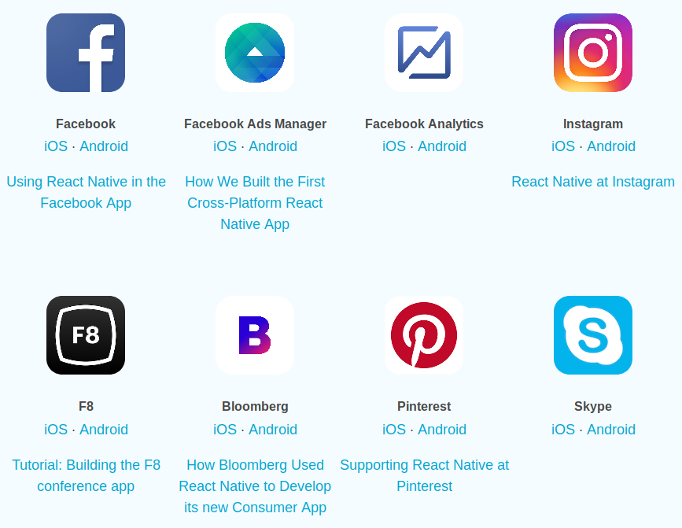

Slide 18
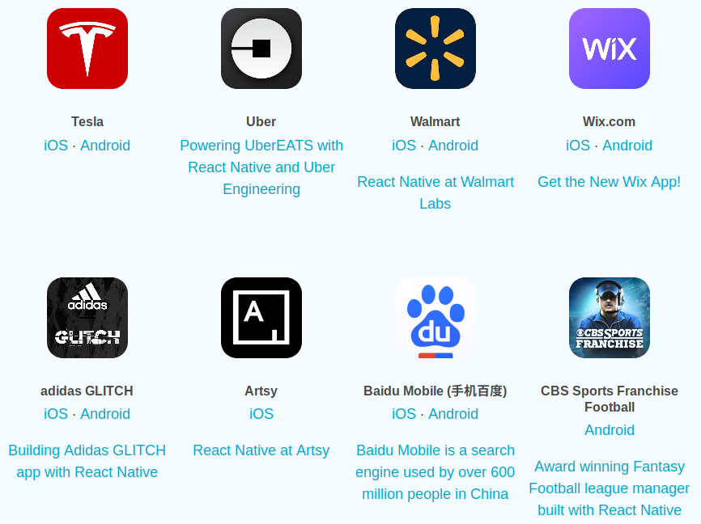

Slide 19
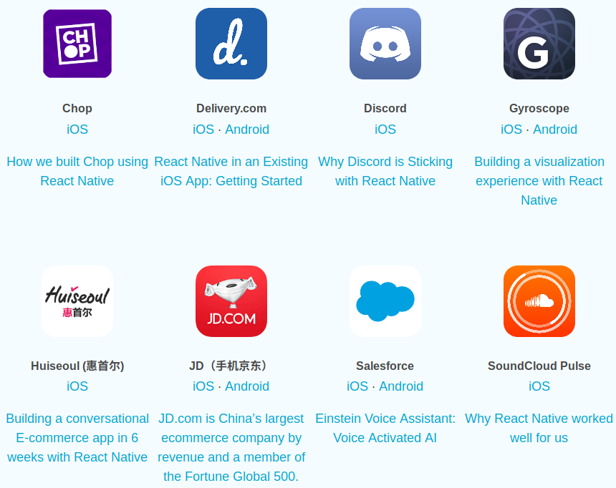

Slide 20
Trends:
https://www.npmtrends.com/react-native-vs-vue-native-core-vs-@ionic-native/core-vs-ionic-angular-vs-cordova

Slide 21
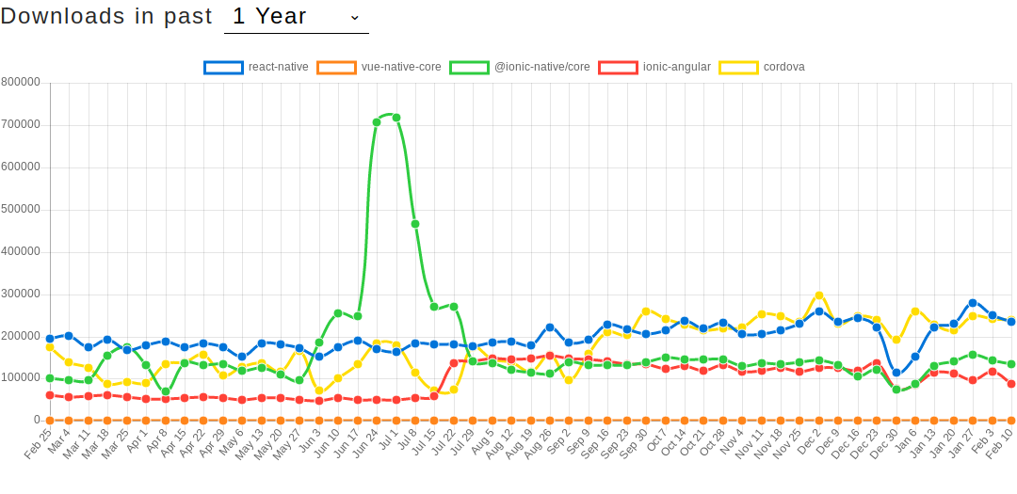

Slide 22
